Slide 1
И.И. Серегина
ИЗ ОПЫТА РАБОТЫ С ДОКУМЕНТАМИ РГАКФД ПЕРИОДА ВТОРОЙ МИРОВОЙ ВОЙНЫ

Slide 2
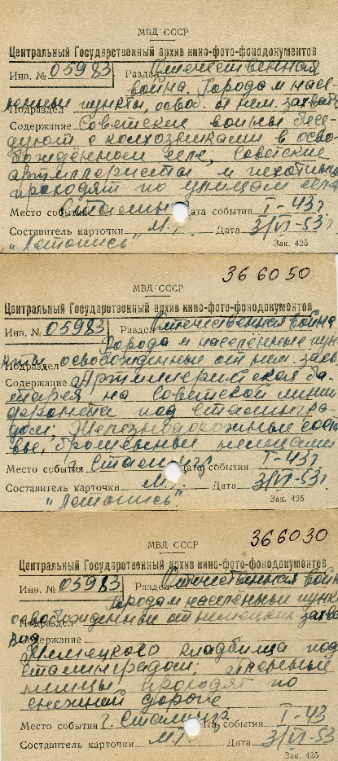
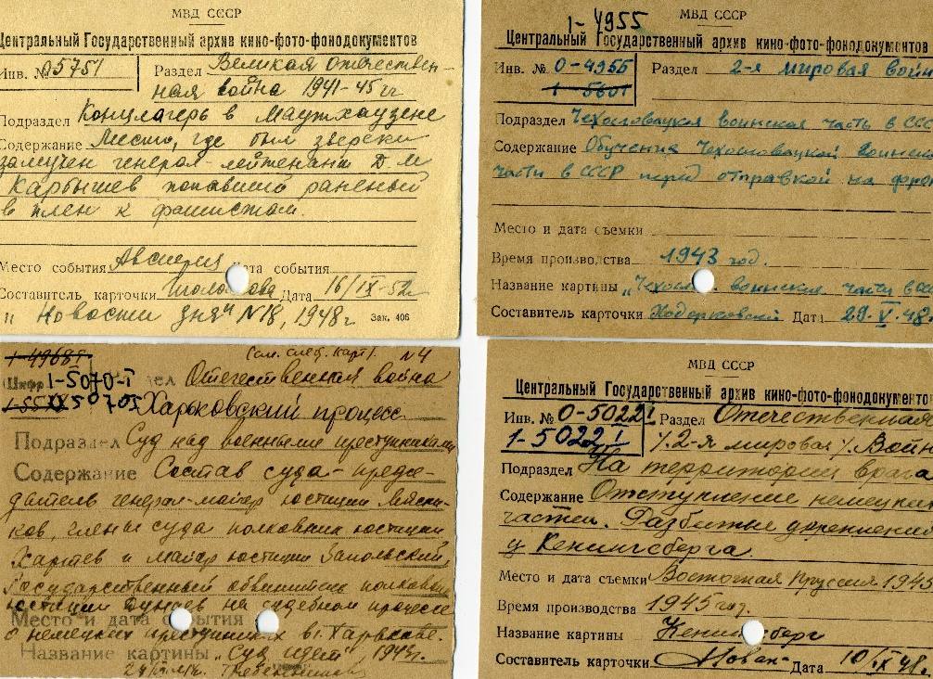
Старые карточки традиционного кинокаталога

Slide 3
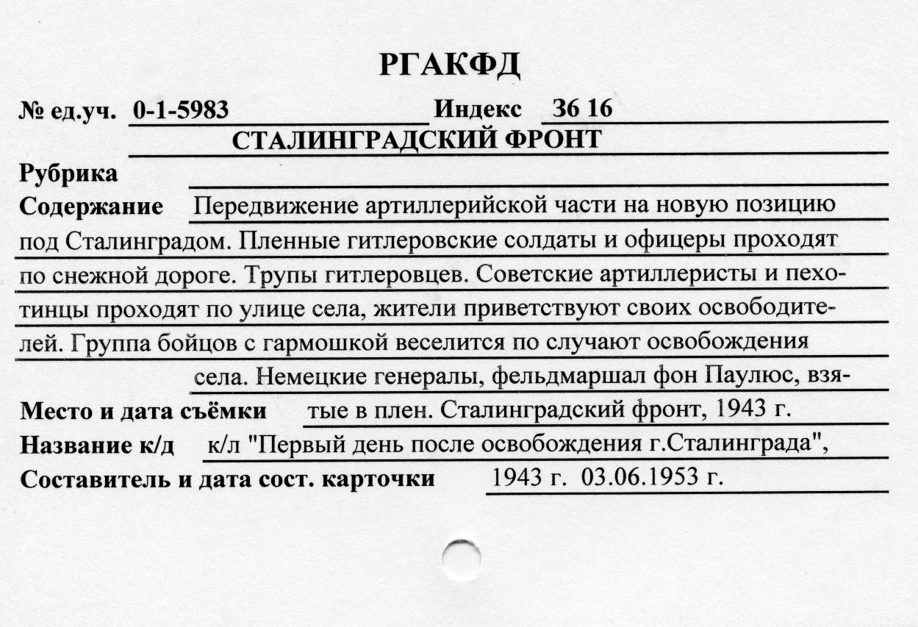
Новая объединённая карточка традиционного кинокаталога

Slide 4
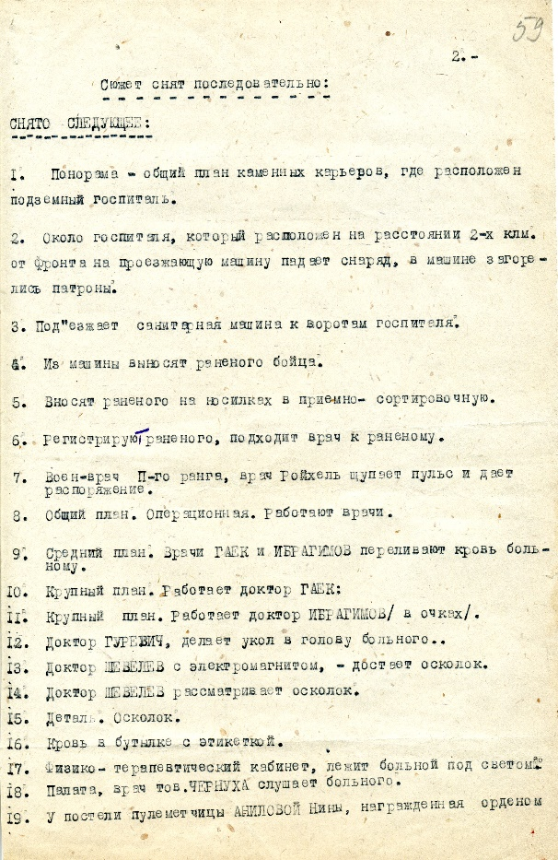
Авторский монтажный лист кинооператора
М. Мустафаева

Slide 5
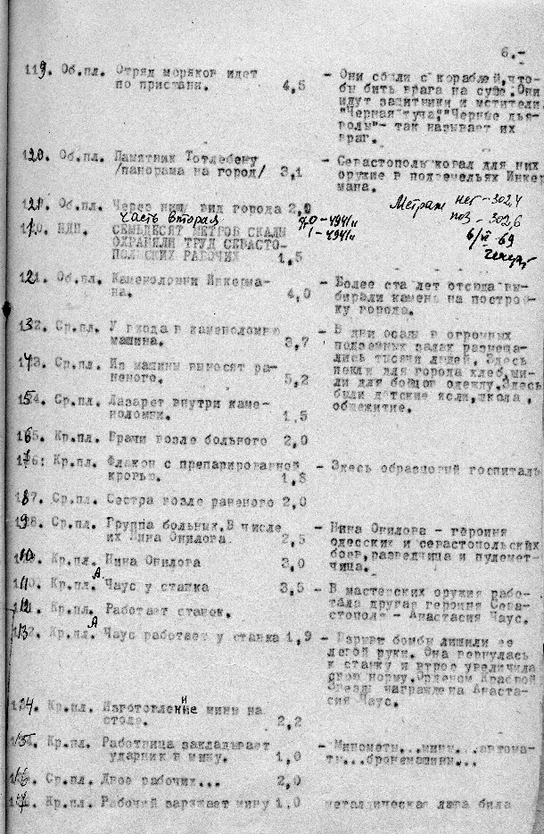
Монтажный лист из хранилища дублей

Slide 6
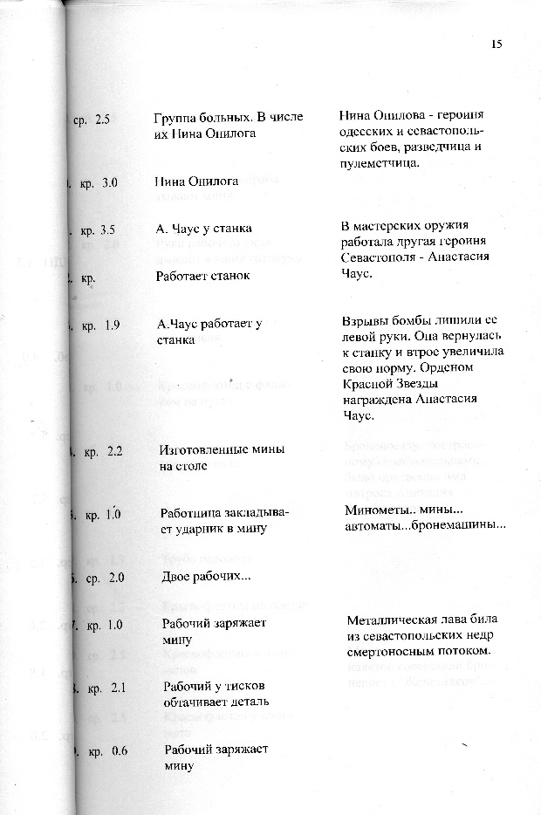
Монтажный лист из читального зала кинодокументов

Slide 7
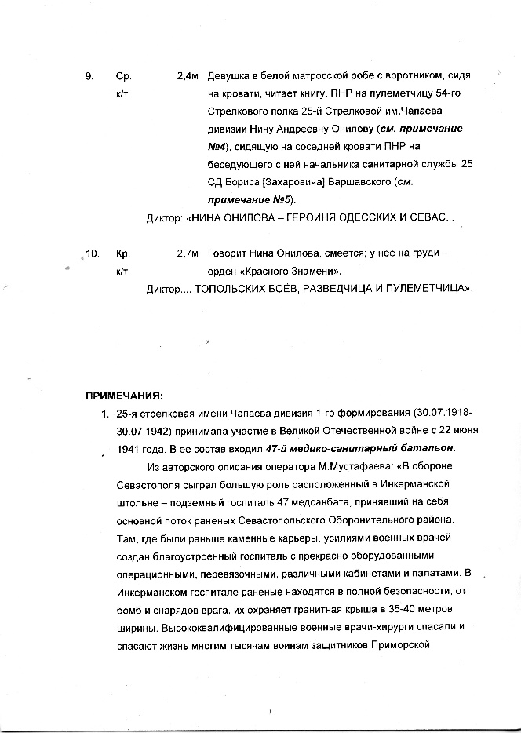
Новый монтажный лист

Slide 8
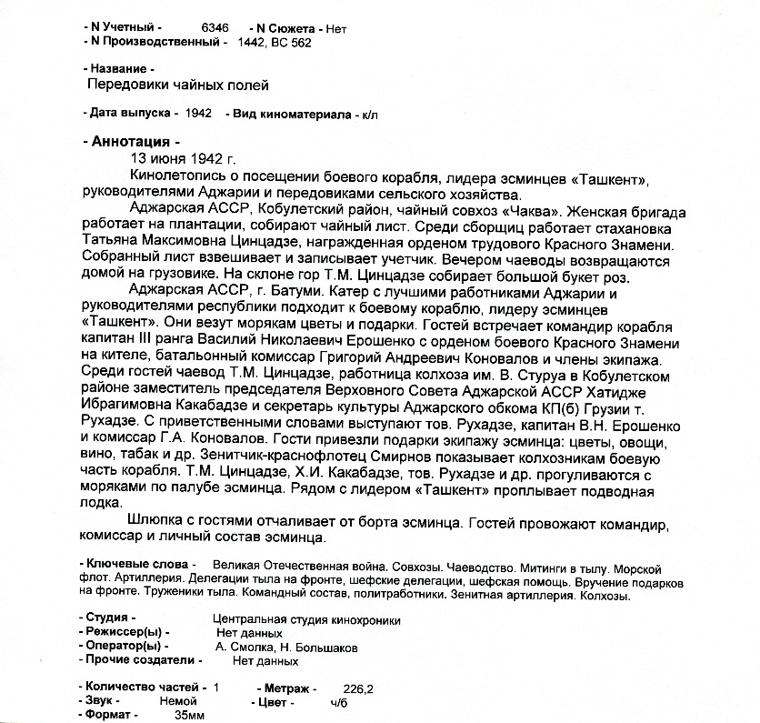
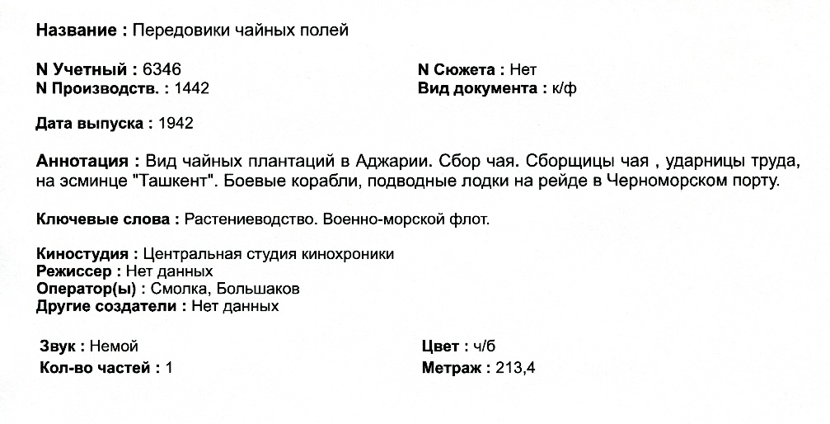
Аннотации электронного кинокаталога
Старая аннотация
Новая аннотация

Slide 9
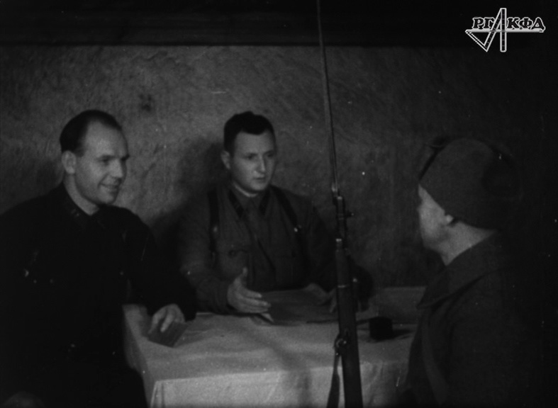
Съемка кинооператора М. Мустафаева: за столом сидят (слева направо) военный комиссар 47-го медсанбата Н.Ф. Васильев, командир медсанбата В.Г. Любарский, красноармеец Кокур. Инкерманские штольни, февраль, 1942 г. РГАКФД. 1-6073.

Slide 10
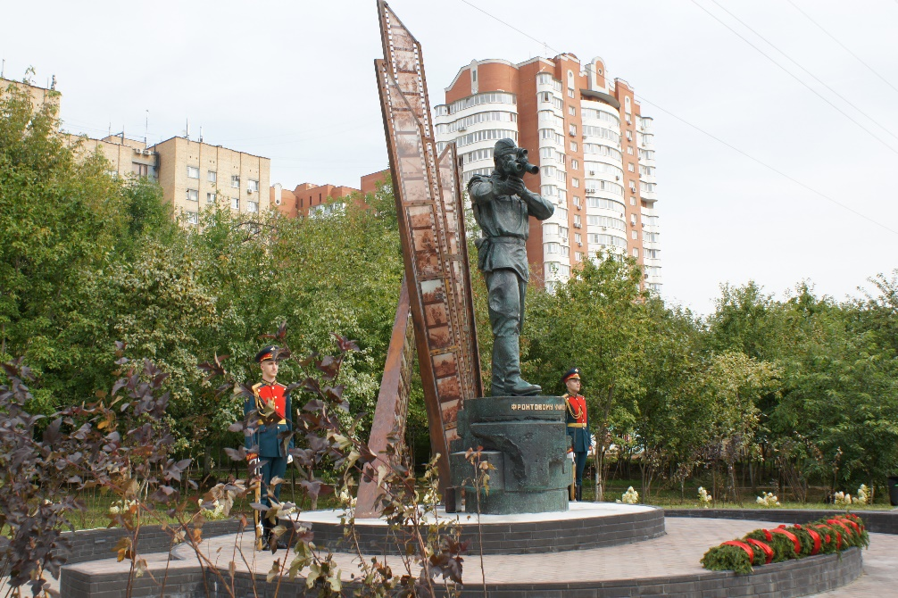
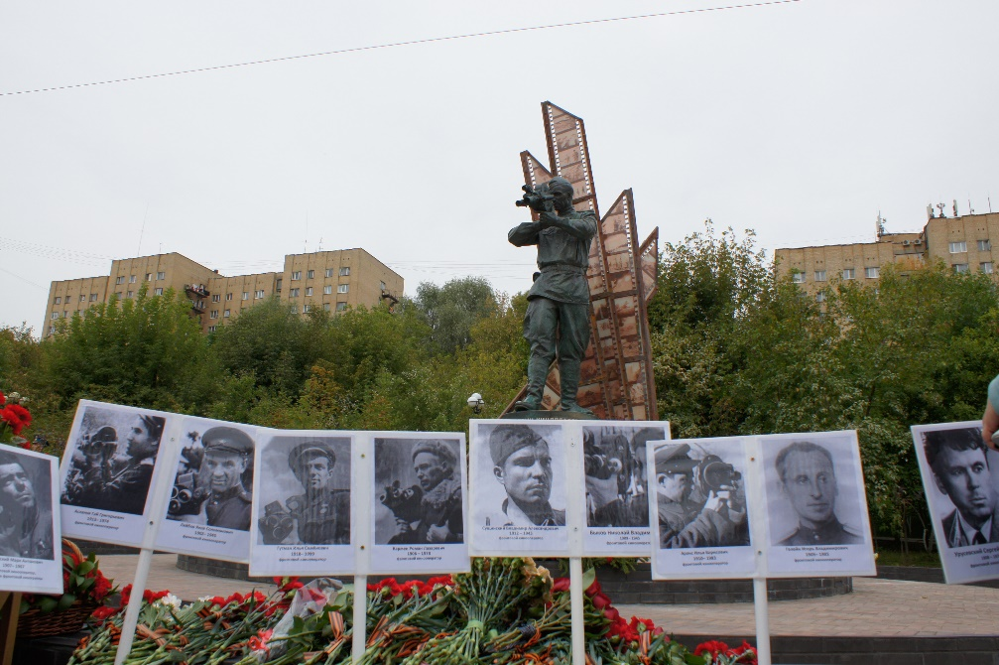
Открытие Монумента Фронтовому Кинооператору. Московская область, г. Красногорск, 4 сентября 2020 г.

Slide 11
Фотодокументы
Е.А. Халдея из собрания РГАКФД
Разведчики 83-й отдельной гв. разведывательной роты 82-й гвардейской стрелковой дивизии гвардии младший сержант А.Л. Ковалев (держит древко), гвардии старшина разведроты А.И. Исмаилов и гвардии рядовой Л.П. Горячев водружают Знамя Победы над Рейхстагом. Германия, г. Берлин, 2 мая 1945 г. РГАКФД. 0-76212.

Slide 12
Фотодокументы Е.А. Халдея из собрания РГАКФД
Санинструктор 1-го батальона 126-го морского стрелкового полка старший сержант Н.С. Буракова перевязывает голову раненому бойцу. Северный фронт, 1942 г. РГАКФД. 0-157940.
Группа разведчиков десантного отряда на выполнении боевого задания. Северный фронт, июль 1941 г. РГАКФД. 0-166520.

Slide 13
Фотодокументы из личного архива
А.Е. Халдей
Высадка морского десанта для выполнения боевого задания. Северный фронт, 1942 г. Автор съёмки Е.А. Халдей. РГАКФД. 0-394522.

Slide 14
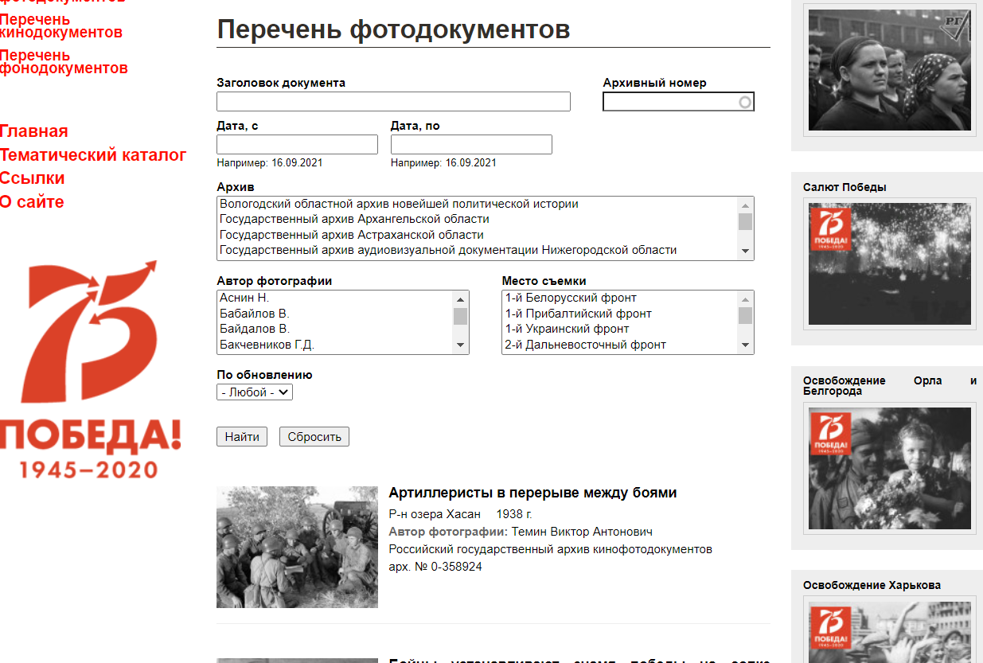
Информационный ресурс «Победа. 1941-1945», координацию работы над которым осуществляет Федеральное архивное агентство (Росархив)

Slide 15
Редактирование и усовершенствование справочников электронного фотокаталога

Slide 16
Редактирование и усовершенствование справочников электронного фотокаталога
Старая аннотация
Новая аннотация
Разведчики-кавалеристы Т.И. Майор и В.С. Токарев. Северный Кавказ, 1942 г. РГАКФД. 0–154334.
Командир зенитной батареи 12-й Кубанской казачьей дивизии лейтенант Т.И. Майор и старшина батареи В.С. Токарев. Северный Кавказ, 1942 г. РГАКФД. 0-154334.

Slide 17
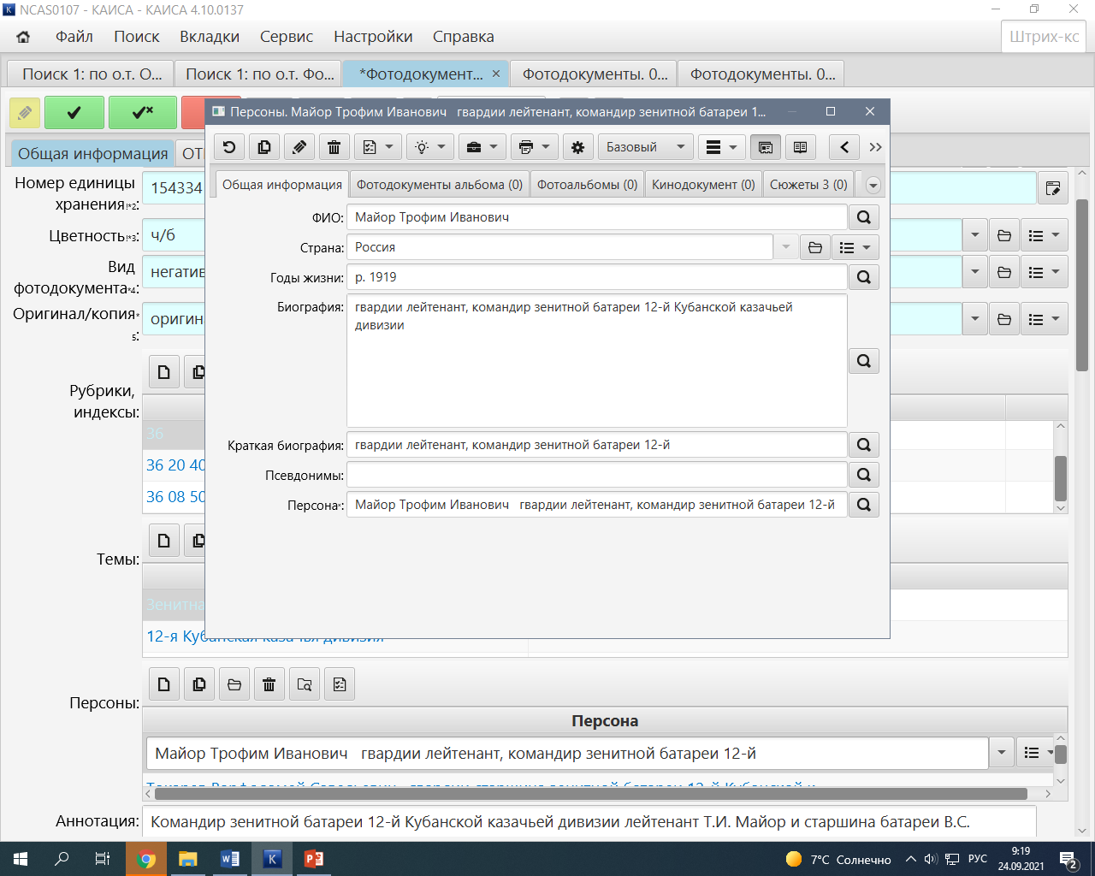
Редактирование и усовершенствование справочников электронного фотокаталога
Справочник «Персона»

Slide 18
Фотодокументы из личного архива А.М. Межуева
Морские пехотинцы идут в атаку. Россия, северо-западнее Туапсе, 1943 г. РГАКФД. 0-361791.
Морские пехотинцы 4-го Украинского фронта с боями продвигаются к центру города. Крым, г. Севастополь, 8 мая 1944 г. РГАКФД. 0-361811.

Slide 19
Фотодокументы из личного архива А.М. Межуева
Зенитчики 4-го Украинского фронта следят за воздушным боем, на втором плане - разрушенное здание панорамы "Оборона Севастополя в 1854-1855 гг.". Крым, г. Севастополь, 9 мая 1944 г. РГАКФД. 0-361813.
Морские десантники и пехотинцы ведут бои на улицах Новороссийска в дни его освобождения от фашистских захватчиков. Г. Новороссийск, сентябрь, 1943 г. РГАКФД. 1-111042.

Slide 20
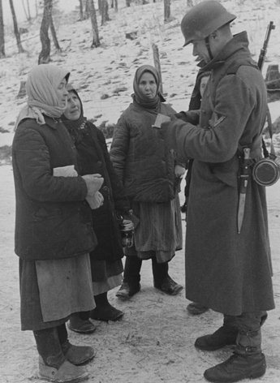
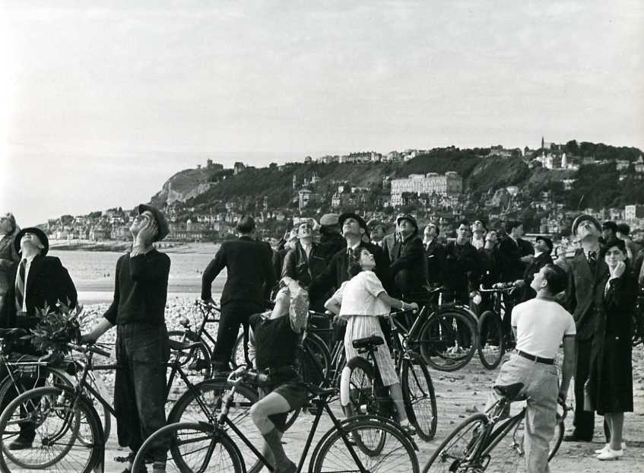
Фотодокументы альбомно-позитивного фонда иностранных авторов
Немецкий офицер проверяет документы у жительниц поселка Толмачево. Ленинградская обл., Лужский р-н, п.Толмачёво, 2 января 1944 г. Автор съёмки Mutherr. РГАКФД. Оп.3. П.261. Сн.119.
Жители коммуны Сент-Адресс наблюдают с Большой набережной за немецкими бомбардировщиками, направляющимися в Англию; на втором плане (слева) - мемориал "Сахарная голова". Франция, г. Гавр, сентябрь 1940-иай 1941 гг. Автор съёмки Kunze. РГАКФД. Оп.3. П.261. Сн.67.

Slide 21
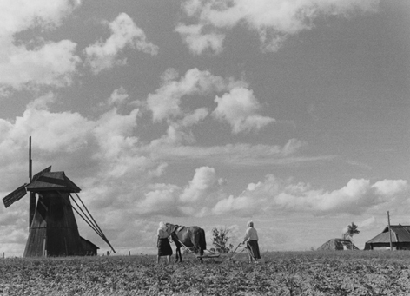
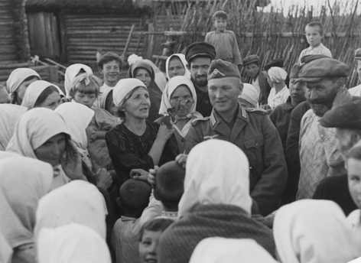
Фотодокументы альбомно-позитивного фонда иностранных авторов
Женщины пашут землю на лошади; слева - ветряная мельница. Калужская обл., Спас-Деменский р-н, 1942-1943 гг. РГАКФД. Оп.3. П.261. Сн.38.
Лейтенант немецкой армии Богатырёв среди своих земляков - жителей деревни Сорокино. Смоленская обл., Всходский р-н, д.Сорокино, весна-лето, 1942 г. Автор съёмки Kroll. РГАКФД. Оп.3. П.261. Сн.158.

Slide 22
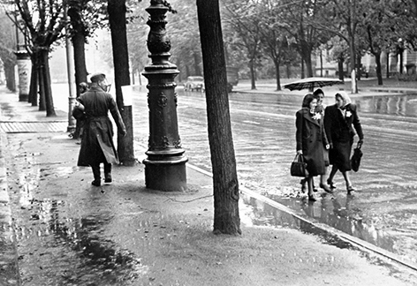
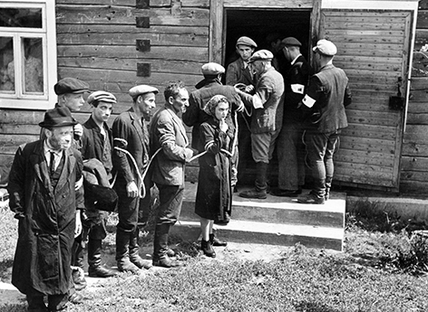
Фотодокументы альбомно-позитивного фонда иностранных авторов
Женщины-еврейки идут по проезжей части улицы из-за запрещения ходить по тротуарам. Латвия, г. Рига, 13 сентября 1941 г. Автор съёмки Kurschat. РГАКФД. Оп.2. П.577. Сн.9.
Польские полицаи рядом с группой евреев, связанных между собой верёвкой, возле жилого дома; в окне дома - женщина с ребёнком. Литва, июнь-июль, 1941 г. Автор съёмки Elle. РГАКФД. Оп.3. П.261. Сн.92.

Slide 23
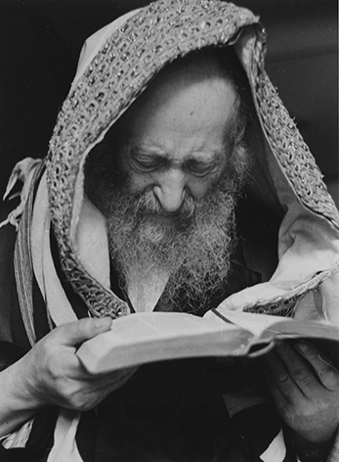
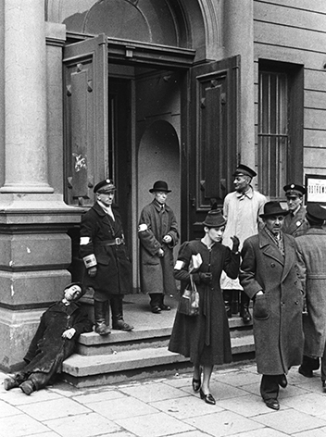
Фотодокументы альбомно-позитивного фонда иностранных авторов
Раввин Варшавского гетто читает священную книгу на субботней молитве. Польша, г. Варшава, 24 мая 1941 г. Автор съёмки Knobloch. РГАКФД. Оп.3. П.204а. Сн. 13.
Здание Еврейского Совета (Юденрата) Варшавского гетто; мимо измождённого мужчины, лежащего на ступенях, проходят жители гетто. Польша, г. Варшава, май, 1941 г. Автор съёмки Knobloch. РГАКФД. Оп.3. П. 204а. Сн. 2.

Slide 24
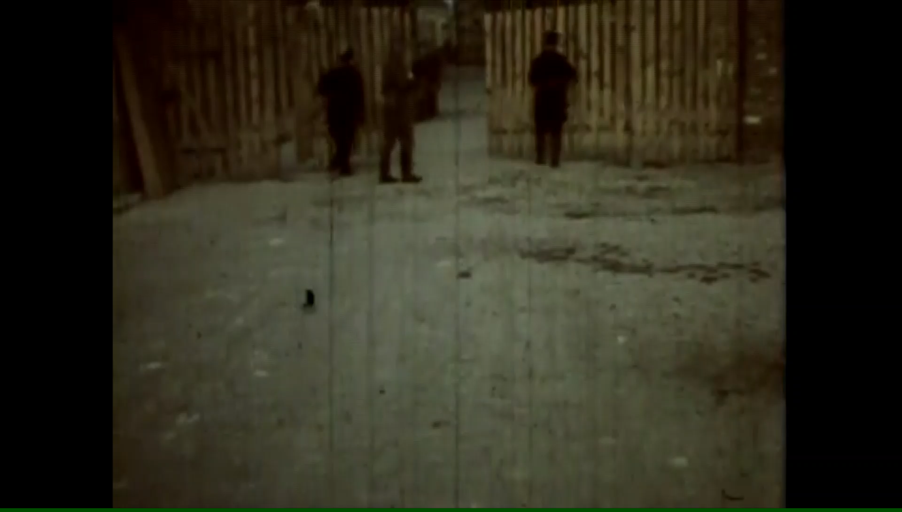
ВФ-96 «Варшавское гетто в дни
Второй Мировой войны».
Польша, г. Варшава, май, 1942 г.

Slide 25
Немецкий кинооператор Вилли Вист

Slide 26
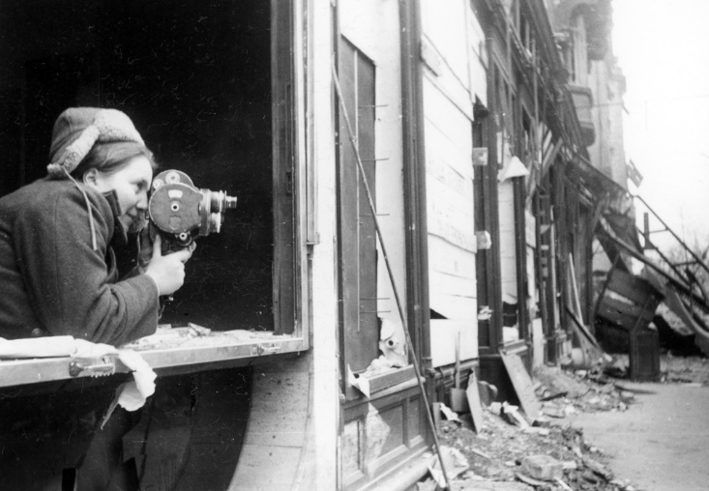
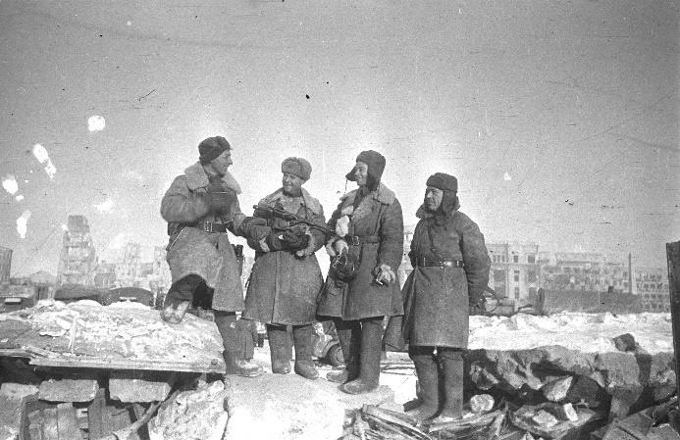
… с лейкой и с блокнотом, а то и с пулеметом сквозь огонь и стужу мы прошли…
Оператор О.Б.Рейзман во время проведения съемки уличного боя в г.Будапеште. Венгрия, г.Будапешт, февраль, 1945 г. Автор съёмки Г.А. Зельма. РГАКФД. 0-144266
Слева направо: фотокорреспондент Г.А.Зельма, кинооператоры А.П.Софьин, В.Орлянкин и др. за беседой. Г. Сталинград, 31 декабря 1943 г. РГАКФД. 0-344750.

Slide 27
Спасибо за внимание!

